Slide 1
Формирование познавательных УУД у младших школьников при решении задач с использованием краеведческого материала
Князева Татьяна Митрофановна,
учитель начальных классов
МБОУ Прогимназия № 2 г. Воронежа

Slide 2
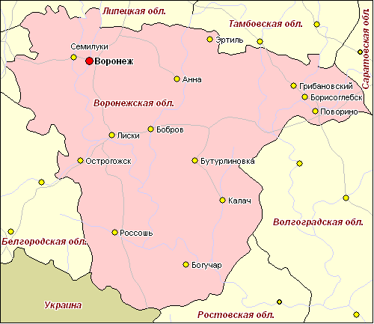
Площадь нашего края 52 400
На территории области проживает 2 328 959 человек, а в самом городе Воронеже 1 014 610 человек.

Slide 3
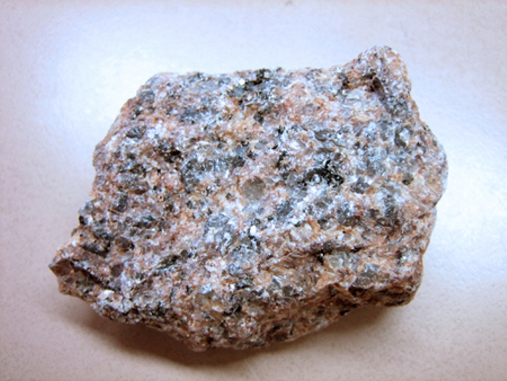
Глубина залегания гранитов на востоке нашей области 1 км, а на юге в Павловском районе 400 м. На сколько метров ближе залегание полезного ископаемого в Павловском районе?

Slide 4
Минеральная вода «Белая Горка» обнаружена в Богучарском районе на глубине 150 м, а минеральная вода «Углянческая» в Верхнехавском районе на 100 м в глубже. На какой глубине находится вода «Углянческая»?

Slide 5
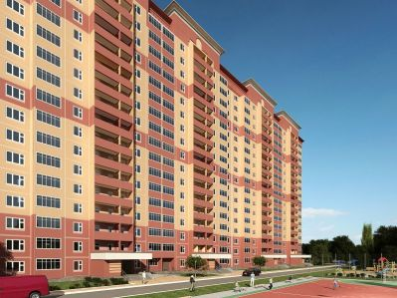
В 2013 году население города Воронежа составляло 1 003 500 человек, а в 2014 г. – 1 014 600.
Каков прирост населения за год?

Slide 6
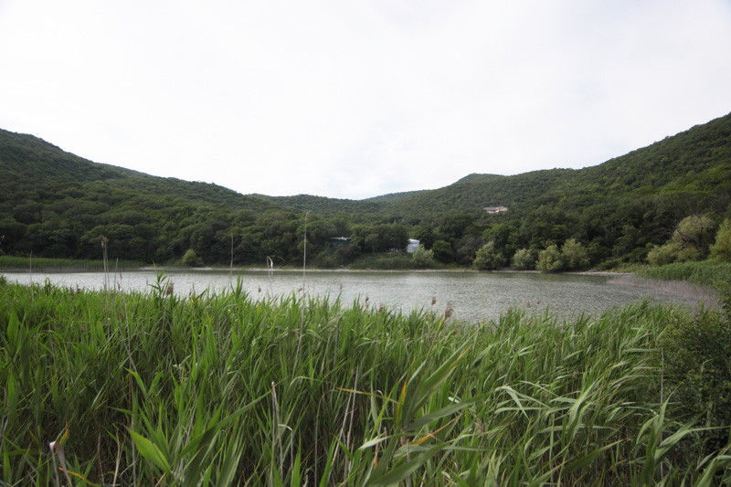
Длина озера Лиман 400 м, ширина 330 м, глубина 10 м. Сколько кубических метров воды в озере?

Slide 7
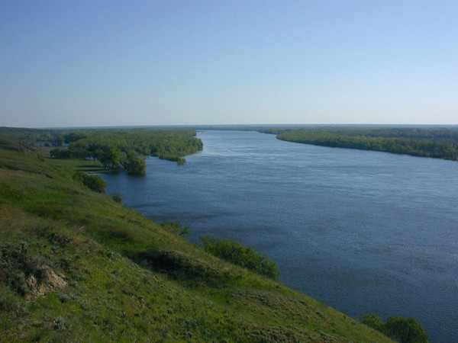
Общая длина реки Дон 1870 км. По другим областям его длина составляет 1340 км. Какова длина Дона в Воронежской области?

Slide 8
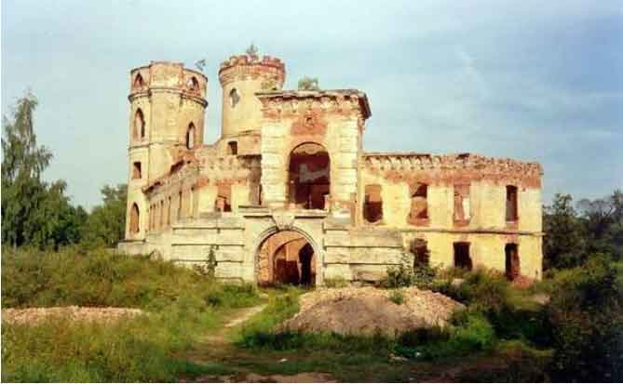
В 1709 году начала строиться новая крепость Павловск. Сколько лет городу Павловску?

Slide 9
1. Длина реки Дон по территории Воронежской области 530 км. Запиши длину реки в метрах.

Slide 10
2. Длина Хопра 150 км, а Икорца 106 км. На сколько километров Хопёр длиннее Икорца?

Slide 11
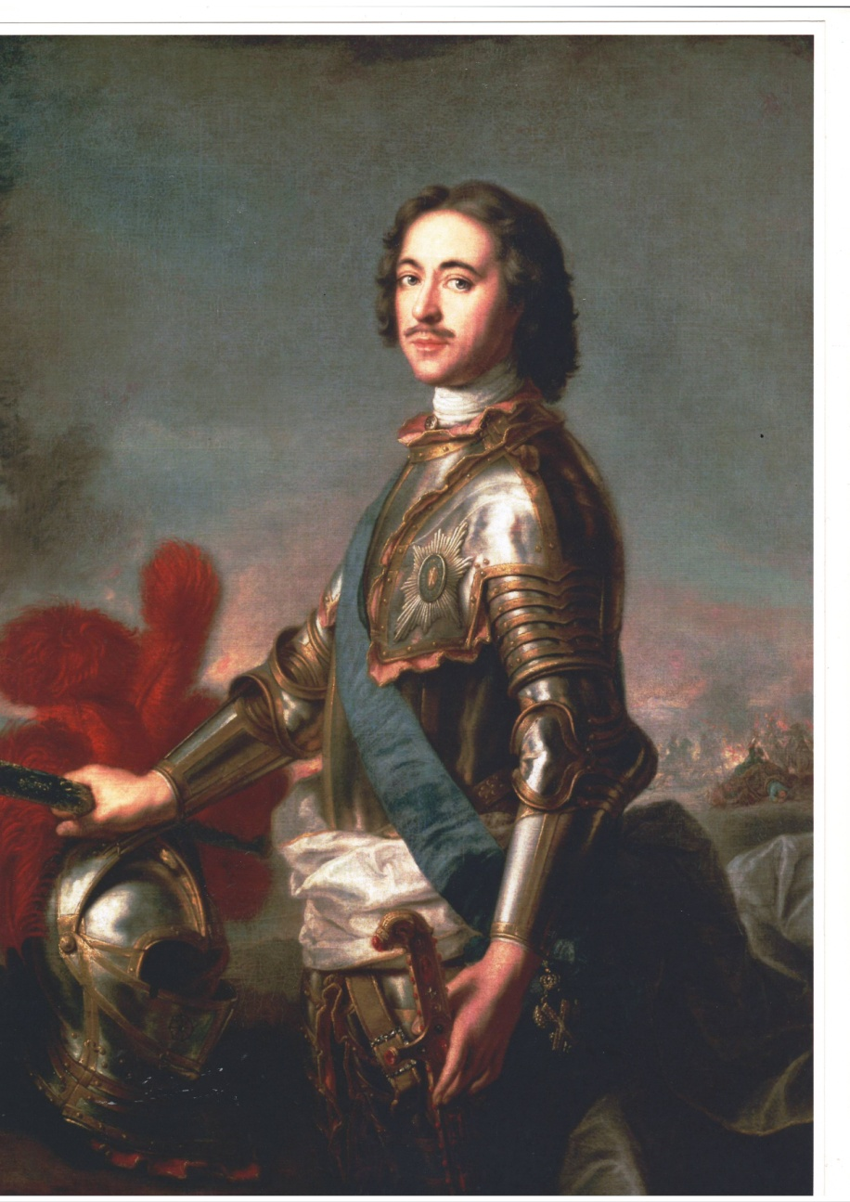
3. Рост царя Петра 2м 4см. Каков рост Петра в см?

Slide 12
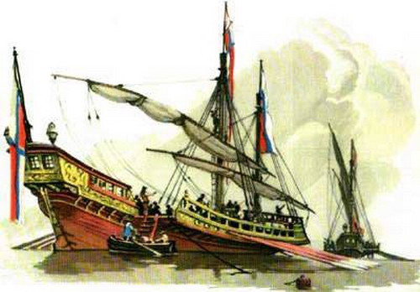
4. Длина палубы 36 м, ширина 9 м. Найдите периметр палубы корабля?

Slide 13
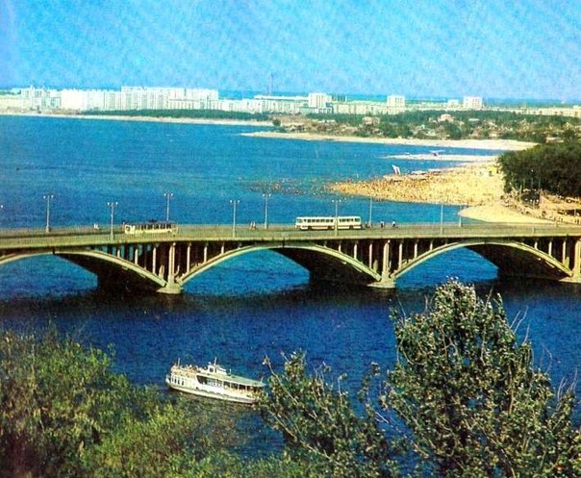
5. Длина Воронежского водохранилища 35 км, а ширина 2 км. Найдите площадь водохранилища.

Slide 14
6. Длина реки Воронеж по нашему краю 94 км, она на 10 км короче своего притока реки Усмани. Какова длина реки Усмани по территории Воронежской области?

Slide 15
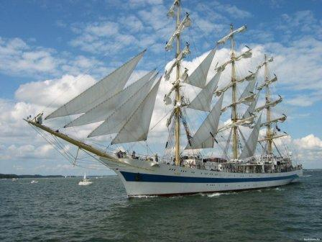
В жизни много интересного,
Но пока нам неизвестного,
Будем думать и мечтать
И о многом узнавать.

